Slide 1
Артрит. Часть 3
ФГБОУ ВО КрасГМУ им. проф. В.Ф. Войно-Ясенецкого Минздрава России Кафедра лучевой диагностики ИПО
Выполнил: ординатор кафедры лучевой диагностики ИПО
Фисун Елена Александровна
Красноярск, 2023 г.

Slide 2
Ювенильный ревматоидный артрит
Основные выводы:
Полиартрит у детей с различными проявлениями и рентгенологическими данными.
Клиническая картина:
Начинается в возрасте до 16 лет.
Обычно локализуется в крупных суставах.
Изменения суставов отличаются от ревматоидного артрита у взрослых, однако распределение может быть аналогичным

Slide 3
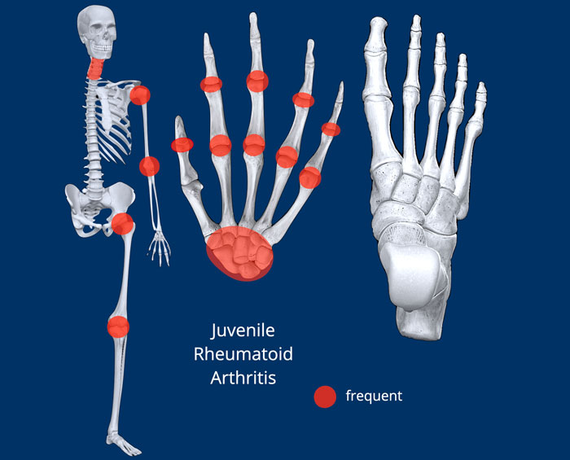
Ювенильный ревматоидный артрит
Рентгенологическое заключение:
А (сустав): эрозии являются поздними проявлениями.
B (кости): остеопения, отек костного мозга, периостальная реакция, нарушения роста (разрастание эпифизов, раннее закрытие зон роста, контрактуры и анкилоз).
С (Хрящ): разрушение и эрозии хряща являются поздними проявлениями.
D (Распространение) : см. рисунок
E (Дополнительные сведения): увеит, тендинит, бурсит.
S (Мягкие ткани): отек, деформация.
Ювенильный ревматоидный артрит является диагнозом исключения, когда воспалительные изменения не соответствуют другим воспалительным заболеваниям

Slide 4
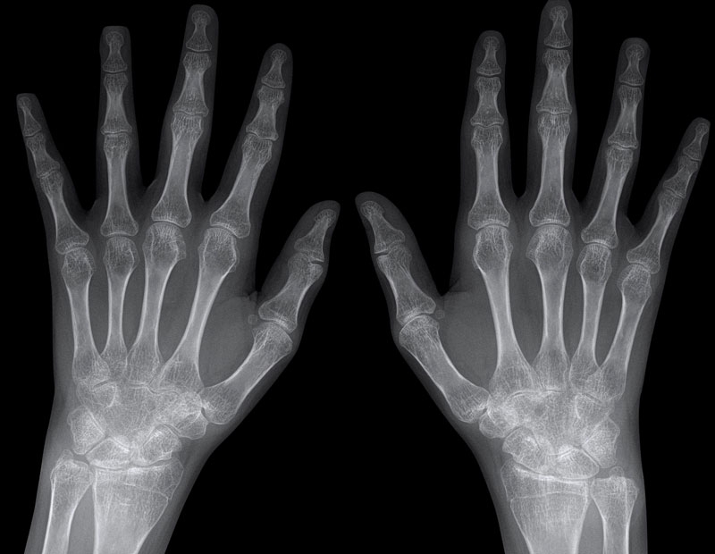
Рентгенограмма кистей, в прямой проекции
Ювенильный ревматоидный артрит, также называют ювенильным идиопатическим артритом.
Типичный анкилоз костей запястья. Периартикулярная остеопения

Slide 5
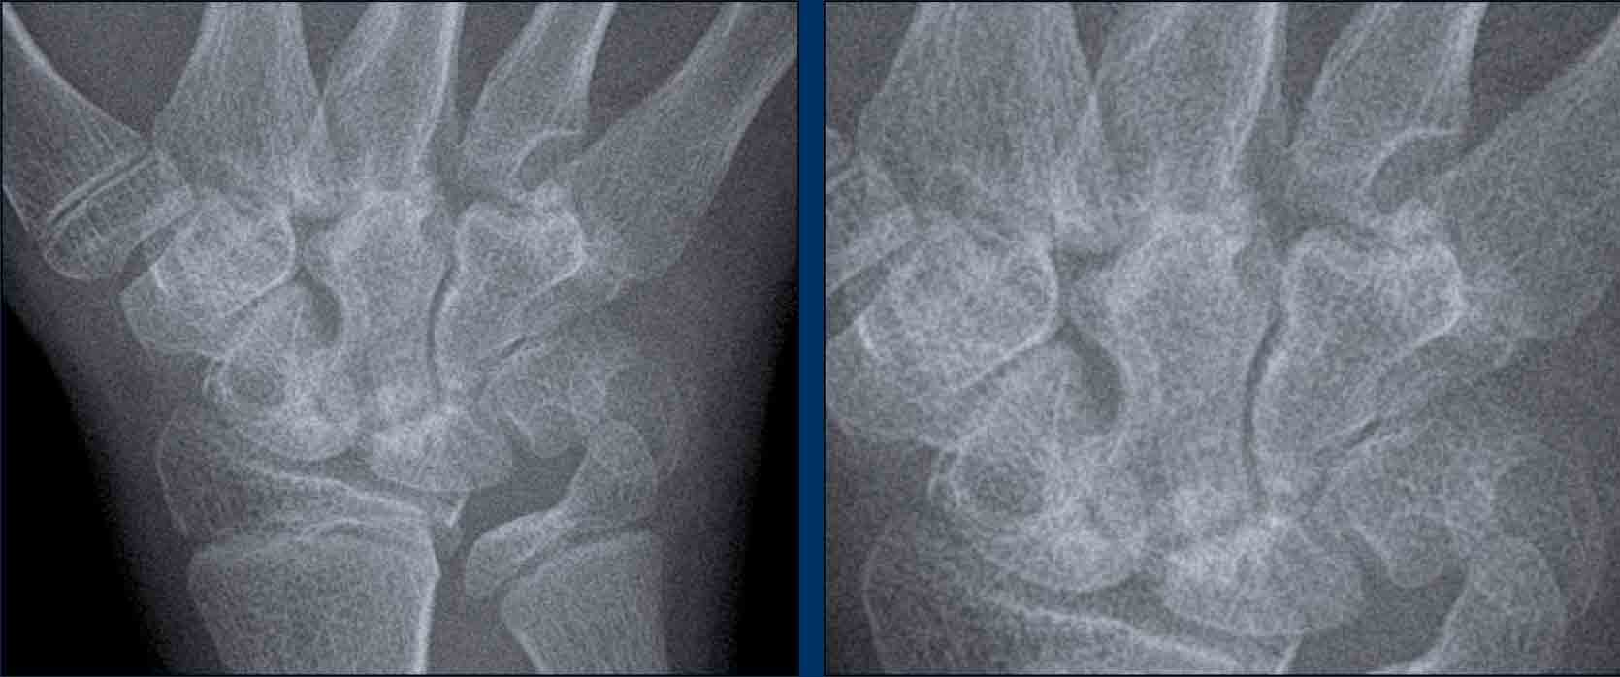
Прицельная рентгенограмма запястья, в прямой проекции
Ювенильный ревматоидный артрит с множественными эрозиями запястья и оснований пястных костей. Диффузное сужение Rg-суставной щели лучезапястного сустава

Slide 6
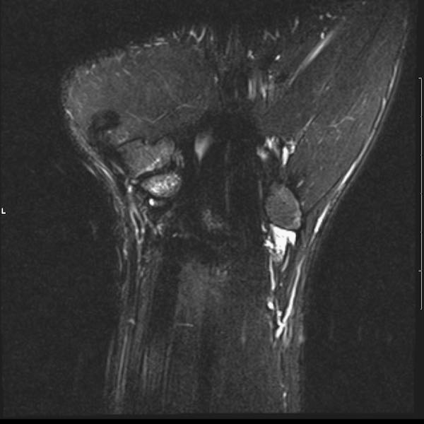
МРТ лучезапястного сустава, фронтальная плоскость
Заключение:
Диффузный выпот во всех лучезапястных суставах.
Диффузный отек костного мозга во всех костях запястья.
Эрозии: ладьевидной, головчатой ​​и крючковидной кости.
Разрушение суставной щели и хрящей, наиболее ярко выраженное в ладьевидно-трапециевидном и 4,5 запястно-пястном суставах

Slide 7
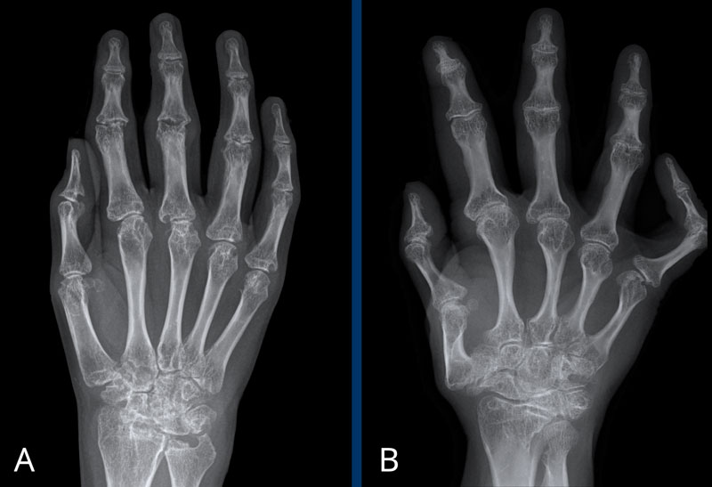
Рентгенограмма правой кисти, в прямой проекции
А. Множественные эрозии, поражающие кости запястья и пястнофаланговые суставы. Коллапс ладьевидной и полулунной костей. Периартикулярная остеопения.
Б. Взрослый с ювенильным артритом в анамнезе. Недоразвитие костей из-за преждевременного закрытия пластинки роста и разрастания эпифизов. Грубая деформация суставов. Периартикулярная остеопения.
Ювенильный ревматоидный артрит

Slide 8
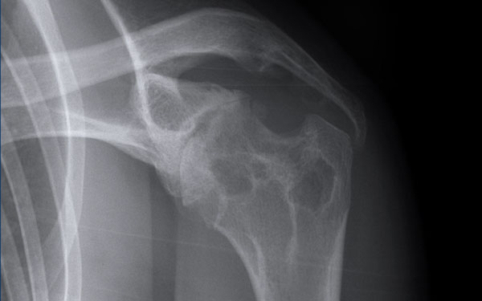
Рентгенограмма левого плечевого сустава, в прямой проекции
Выраженные эрозии плечевой кости, гленоида и акромиона.
Ювенильный идиопатический артрит

Slide 9
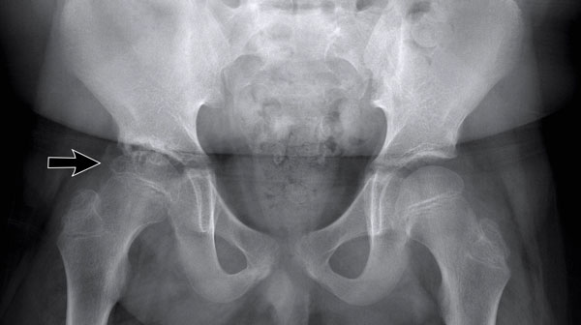
Рентгенограмма костей таза, в прямой проекции
Эрозии и сужение суставной щели правого тазобедренного сустава
Ювенильный идиопатический артрит

Slide 10
Эрозивный остеоартрит
Основные выводы:
Остеоартрит, с воспалительным и эрозивным компонентом.
Клиническая картина:
Воспалительная форма остеоартрита кисти
Чаще всего поражаются дистальные и проксимальные межфаланговые суставы, а также первый запястно-пястный сустав кисти.
Сочетание образования остеофитов и центральных эрозий, вызывающих характерную двояковогнутую суставную поверхность, деформация «Gullwing»

Slide 11
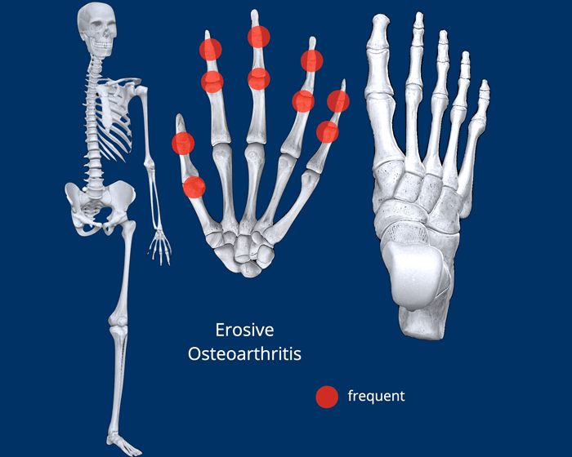
Эрозивный остеоартрит
Рентгенологическое заключение:
А (сустав): сужение суставной щели
B (кости): склероз, образованием остеофитов, анкилоз.
С (Хрящ): субхондральные центральные эрозии.
D (Распространение): см. рисунок.
E (Дополнительные сведения): встречается преимущественно у женщин в постменопаузе.
S (Мягкие ткани): пролиферативный внутрисуставной синовит, отек мягких тканей вокруг сустава

Slide 12
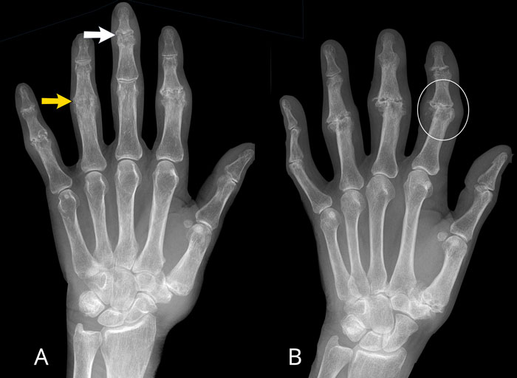
Рентгенограмма левой кисти, в прямой проекции
А. Эрозивные изменения 2-5 проксимальных и 3-5 дистальных межфаланговых суставов.
Типичная деформация «Gullwing» 3 дистального межфалангового сустава(белая стрелка).
Анкилозирование 4 проксимального межфалангового сустава (желтая стрелка), возникающее на поздней стадии заболевания.
Б. Суставные щели с центральными эрозиями 2-4 проксимальных, 2 дистального межфаланговых суставов, 1 запястно-пястного сустава, деформация «Gullwing»
Анкилозирование 3 дистального межфалангового сустава. Медиальное отклонение 2 проксимального межфалангового сустава

Slide 13
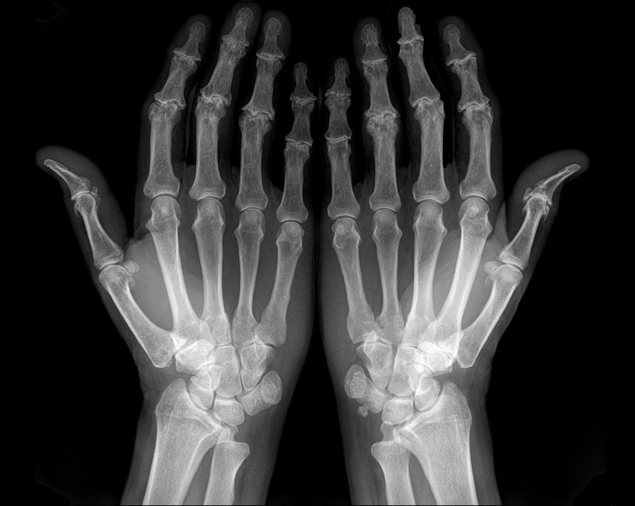
Рентгенограмма кистей, в прямой проекции
Эрозивный остеоартрит.
Кисти по типу «ловца мяча».
Двусторонние обширные повреждения межфаланговых суставов

Slide 14
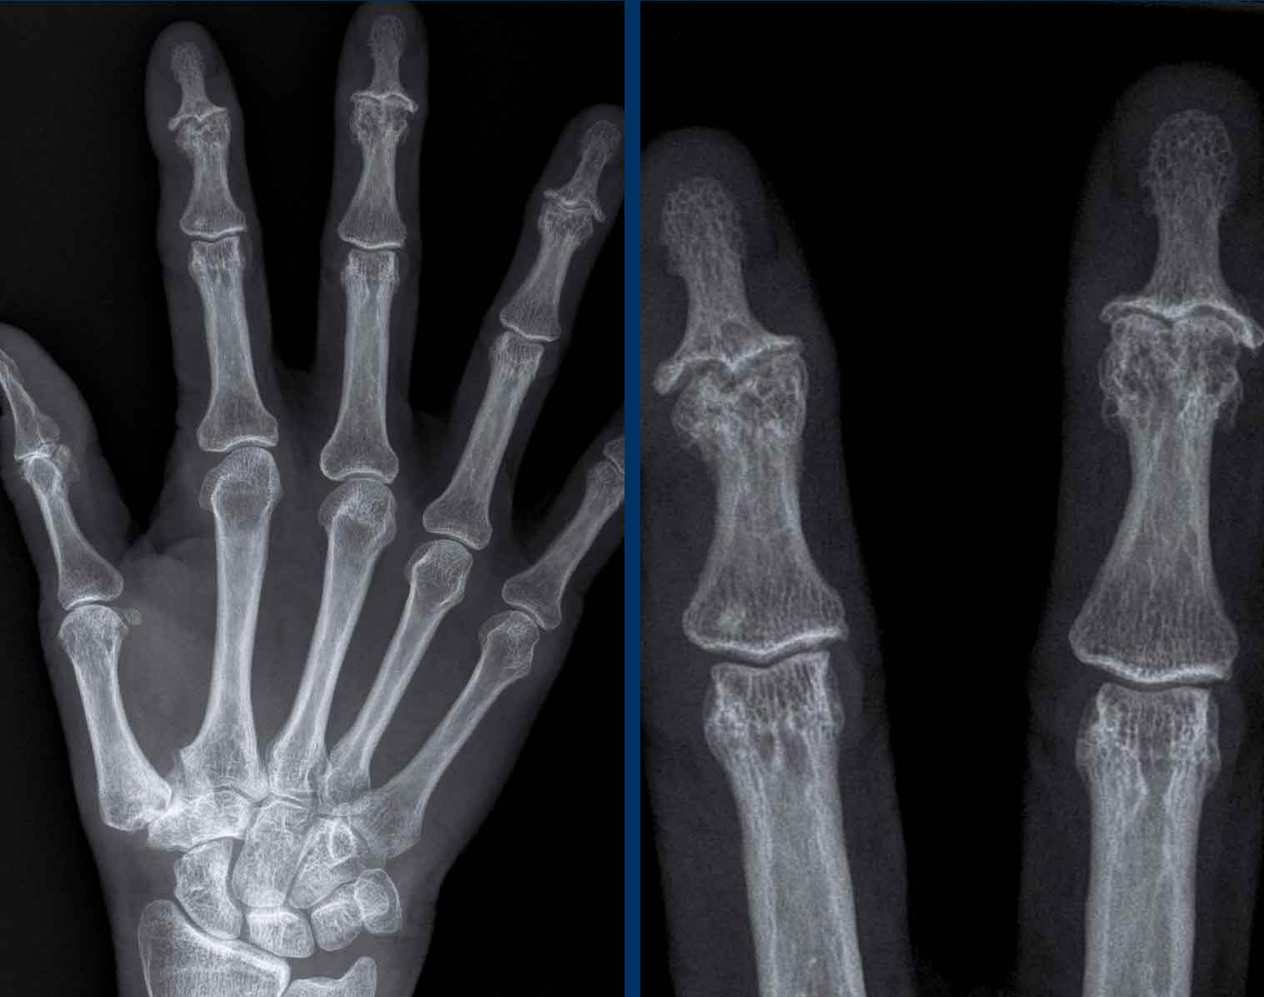
Рентгенограмма левой кисти, в прямой проекции
Изменения дистальных межфаланговых суставов в виде «Gullwing».
Наблюдается при эрозивном остеоартрите, также встречается при псориатическом и ревматоидном артрите

Slide 15
Септический артрит
Основные выводы:
Быстрое разрушение одного сустава с обширными эрозиями и выпотом.
Клиническая картина:
Септический артрит или инфекционный артрит, представляет собой острый моноартрит.
Является осложнением бактериемии, хирургического вмешательства или инъекции.
Приводит к быстрому разрушению суставов и требует немедленной аспирации или дренирования

Slide 16
Септический артрит
Рентгенологическое заключение:
А (сустав): суставной выпот, иногда с газом, утолщение синовиальной оболочки, эрозии.
B (кости): Ранняя стадия: околосуставной остеопороз с эрозиями, сужением суставной щели, отек костного мозга. Поздняя стадия: анкилозирование и склероз.
С (Хрящ): разрушение хряща.
D (Распространение): моноартрит. Чаще поражаются колени у взрослых и колени или бедра у детей.
E (Дополнительные сведения): лихорадка, бактерии в синовиальной жидкости.
S (Мягкие ткани): эритема, гиперемия и отек. На МРТ утолщенная синовиальная оболочка, микроабсцессы

Slide 17
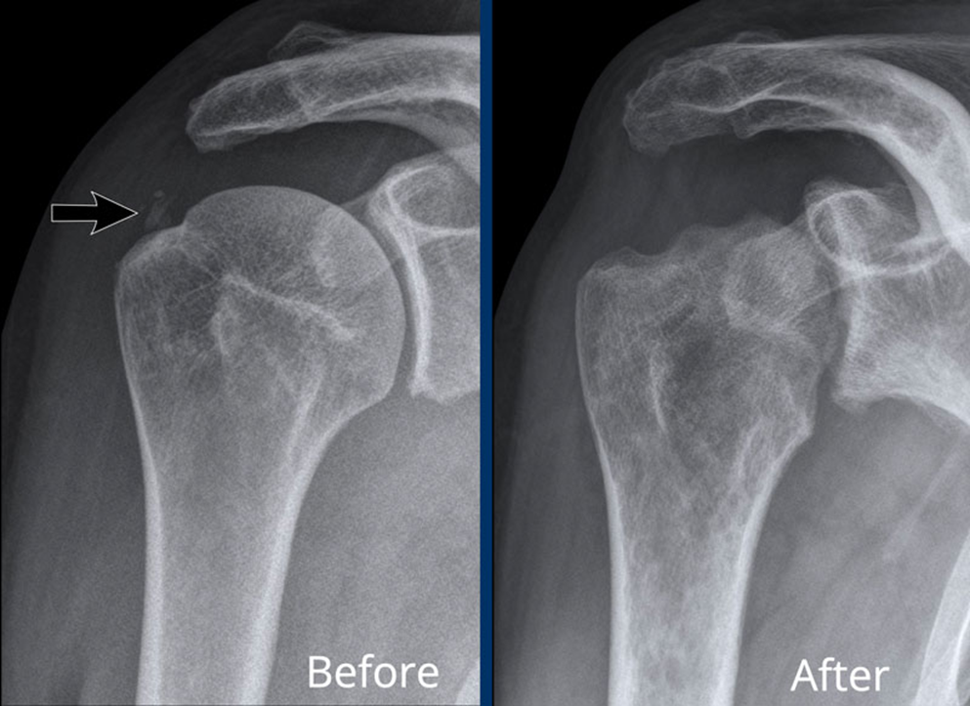
Рентгенограмма правого плечевого сустава, в прямой проекции
A. Кальцификации мягких тканей вращательной манжеты. Выполнена субакромиальная инъекция.
Б. Состояние после инъекции: определяется выраженное разрушение хрящевой поверхности и деструкция головки плечевой кости.
Септический артрит, является редким осложнением инъекции

Slide 18
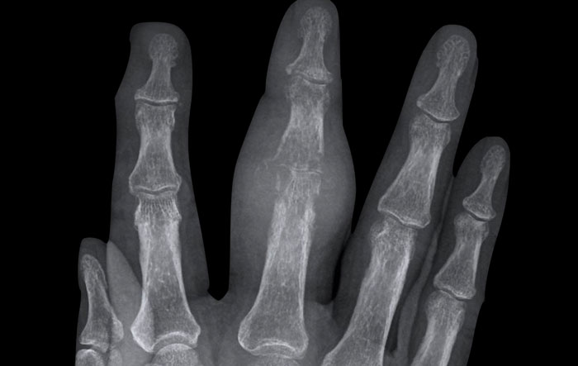
Рентгенограмма правой кисти, в прямой проекции
Септический артрит 3-го проксимального межфалангового сустава.
Выраженный отек мягких тканей проксимального отдела 3 фаланги.
Выраженные эрозии 3-го проксимального межфалангового сустава с костными фрагментами

Slide 19
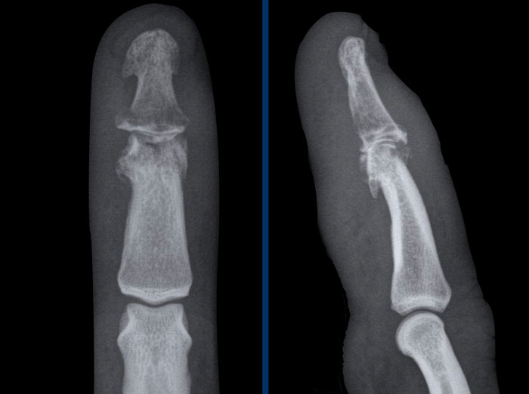
Прицельная рентгенограмма фаланги, в прямой и в боковой проекциях
Инфекционный артрит, как осложнение панариция.
Эрозии и сужение суставной щели дистального межфалангового сустава.
Субхондральный склероз и образование остеофитов вызваны вторичным остеоартритом.
Отек мягких тканей

Slide 20
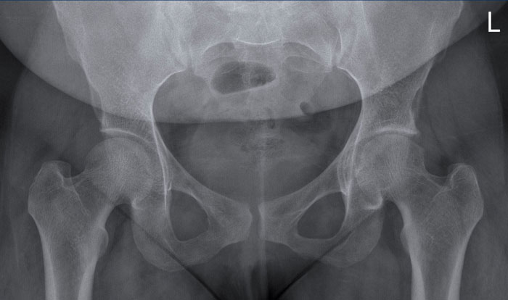
Рентгенограмма костей таза, в прямой проекции
Туберкулезный артрит левого тазобедренного сустава.
Незначительное сужение суставной щели, субхондральный склероз левого бедра.
Эти рентгенологические данные неспецифичны и являются результатом остеоартрита

Slide 21
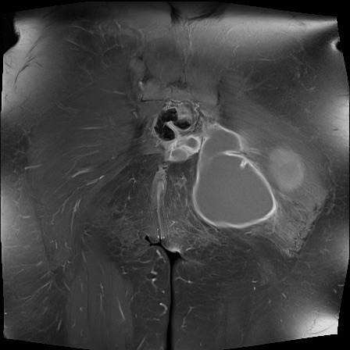
МРТ тазобедренных суставов, фронтальная плоскость
Множественные абсцессы.
При визуализации выраженного переартикулярного абсцесса и отсутствии выраженных клинических проявлений, необходимо думать о туберкулезной этиологии!
Диагноз: туберкулезный артрит, подтвержден после пункции сустава

Slide 22
Спондилоартриты
Группа воспалительных заболеваний суставов и позвоночника, имеющих различные клинические проявления.
Общие признаки:
Воспаление суставов, преимущественно крестцово-подвздошные суставы
Энтезиты, преимущественно поясничного отдела позвоночника
Генетические факторы HLA-B27
Отрицательный ревматоидный фактор

Slide 23
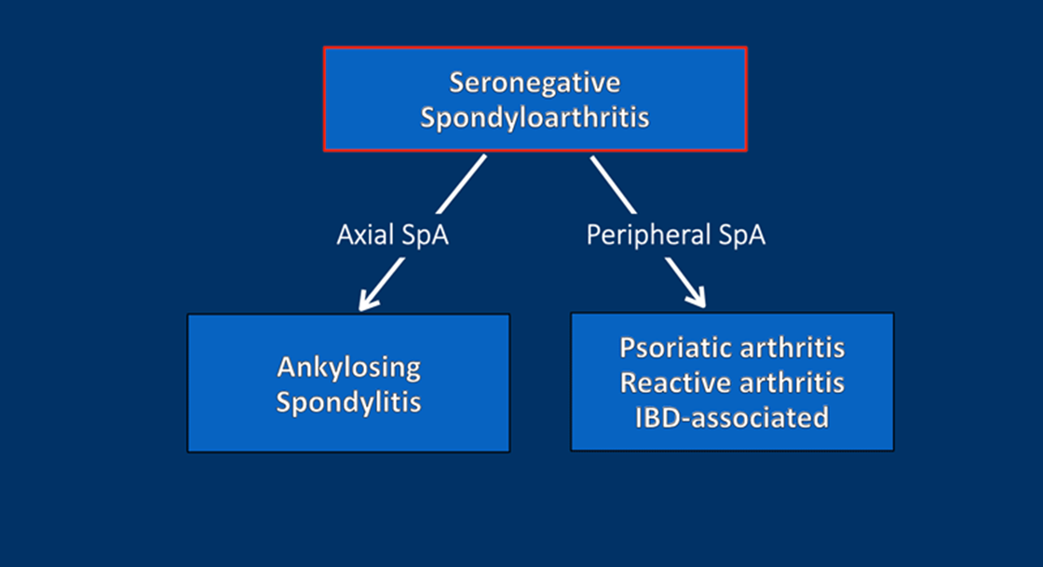
Спондилоартриты
Центральный тип:
Анкилозирующий спондилит
Перефирический тип:
Псориатический артрит, реактивный артрит и энтеропатический артрит (связанный с воспалительными заболеваниями кишечника)

Slide 24
Спондилоартрит
Клинические особенности центрального спондилоартрита
Критерии спондилоартрита (ASAS):
Боль в спине от 3-х месяцев и возраст до 45 лет
И сакроилеит + 1 клинический признак
ИЛИ HLA-B27+ плюс 2 клинических признака
Боль в спине воспалительного характера, проходит при физической нагрузке
Боль преимущественно в ночное время
Утренняя скованность в спине >30 минут
Чередующаяся боль в ягодичной области
Артрит
Энтезит (пятки)
Увеит
Дактилит
Псориаз
Болезнь Крона/ колит
Хорошая ответная реакция на НПВС в течении 24-48 часов
Генетическая предрасположенность СПА
HLA-B27
Повышенный уровень СРБ

Slide 25
Продолжение следует…

